Slide 1
JIT解释器从入门到跑路
201220195 叶恒迪

Slide 2
思路
Step by Step

Slide 3
选取语言
Python?
31岁，事解释型语言；有JIT实现
难！语法灵活强大 => 实现难度大
Brainfxxk!
语法简洁，简化代码编写，而且是图灵完备的
与汇编有强对应，JIT的编写直接
非常酷

Slide 4
Brainfxxk速览
Bf假设有一个无限长的纸带，和一个指向纸带上格子的指针Pt，纸带的每个格子都装一个字符，定义八种符号操纵这个指针：
> | Pt+=1
< | Pt-=1
+ | *Pt+=1
- | *Pt-=1
. | print(*Pt)
, | *Pt=input()
[ | while(*Pt){
] | }

Slide 5
Brainfxxk速览
一个样例程序:
++++++++[>++++[>++>+++>+++>+<<<<-]>+>+>->>+[<]<-]>>.>---.+++++++..+++.>>.<-.<.+++.------.--------.>>+.>++.
此程序打印Hello, World!

Slide 6
问题分解
我们希望将解析程序与优化分开，而且优化本身最好也能拆分成递进的步骤，这样写程序的心智负担会降低
分解
源程序解析为指令流
指令流进一步抽象为IR流（intermediate representation）
在IR流上进行一系列优化
优化过后的IR流可直接解释执行，也可进一步对应到机器码，做JIT执行。
这一步需要设计一个简单的虚拟机

Slide 7
分工
啊这

Slide 8
分工
组里就我一个人。

Slide 9
解决过程
Solutions

Slide 10
解析源程序
每个字符就是一个单元
一一映射即可
需要使用一个栈记录跳转点
类设计
定义枚举类Opcode记录指令类型
定义Op类记录指令的类型信息以及跳转信息

Slide 11
产生IR
已有指令流，做简单的优化产生IR
显而易见，我们可将连续的加减指令以及连续的位移指令均合并为一条指令
这么做了以后，跳转的目标可能会乱掉，因此再次使用一个栈进行reallocate
最简单的折叠优化
类设计
类似于Opcode，设计枚举类IRType
定义IR类记录类型信息，跳转信息以及额外的信息（如加法加的数量）

Slide 12
无用循环删除
程序开头的循环是无用的
在一个循环后面马上跟着的循环也是无用的, 考虑循环结束时, 当前单元必然为0.
删掉这些循环能减少最终代码的大小!
$[do something] => useless!
[do something][do][do] => useless!

Slide 13
LOAD优化
[-]非常常用，聪明的读者会发现它的作用是将单元格清零
优化为一条简单的清零指令，节约许多时间！
更聪明的读者会发现[ADD]在有限时间内也会将单元格清零(考虑溢出), 因而也可优化为清零.(不会产生ADD 0这种指令)
若[-]后紧接着一条ADD指令, 则其效果等价于将当前单元格设置为ADD所加的值, 因此优化为LOAD指令!
[--++--++-]++++ => LOAD 4

Slide 14
冗余语句优化
考虑连续的LOAD语句
除了最后一个以外，都是无用的，反正也会被覆盖
假如一个LOAD后有一个input语句，则LOAD语句也无用，反正会被覆盖
然而，连续的input语句却不能如此优化，因为它有副作用
考虑ADD语句后的input
只保留input就行，ADD语句会被覆盖
LOADLOADLOAD{input} => 仅保留最后一个
ADDADDADDinput => 仅保留input

Slide 15
偏移量优化
在实际编写bf代码时，程序员不仅仅会操纵当前单元格的值。
如此代码+>+>>-<<<<++, 其作用可表示为p[0]++, p[1]++, p[3]--,
p[-1]++
出现了数条移位指令, 可做优化
想法: 为加减法IO等指令加上偏移量参数, 从而忽略掉移位指令, 在不得不移位时才移动指针. 可节约大量移指针操作.
仅当遇到一个循环时, 不得不移动指针

Slide 16
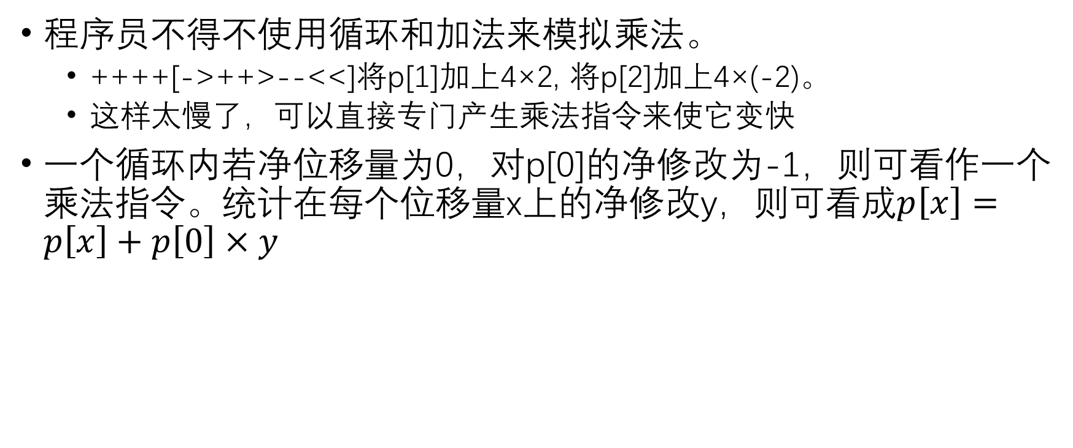
乘法优化
程序员不得不使用循环和加法来模拟乘法。
++++[->++>--<<]将p[1]加上4×2, 将p[2]加上4×(-2)。
这样太慢了，可以直接专门产生乘法指令来使它变快
一个循环内若净位移量为0，对p[0]的净修改为-1，则可看作一个乘法指令。统计在每个位移量x上的净修改y，则可看成$p\left[x\right]=p\left[x\right]+p\left[0\right]×y$

Slide 17
整理
做了如此多的优化之后, 跳转目标又乱掉了, 因此再进行一次reallocate.

Slide 18
设计虚拟机
执行指令流和IR流的虚拟机
简单，易于设计
针对不同的指令类型设计对应的handle函数，然后根据不同的类型分别调用函数即可。
使用了类继承，复用了一部分代码
做JIT的虚拟机
和前面俩相差有点大，不好继承，所以单独写
使用库PeachPy，在Python中将IR翻译为对应的汇编代码并运行时产生机器码。(谢谢Cushyz! 他帮我解决了跨平台syscall的问题!)
申请一块可执行的内存，将机器码放入内存中，并跳转过去执行

Slide 19
可视化结果
It’s actually a game.

Slide 20
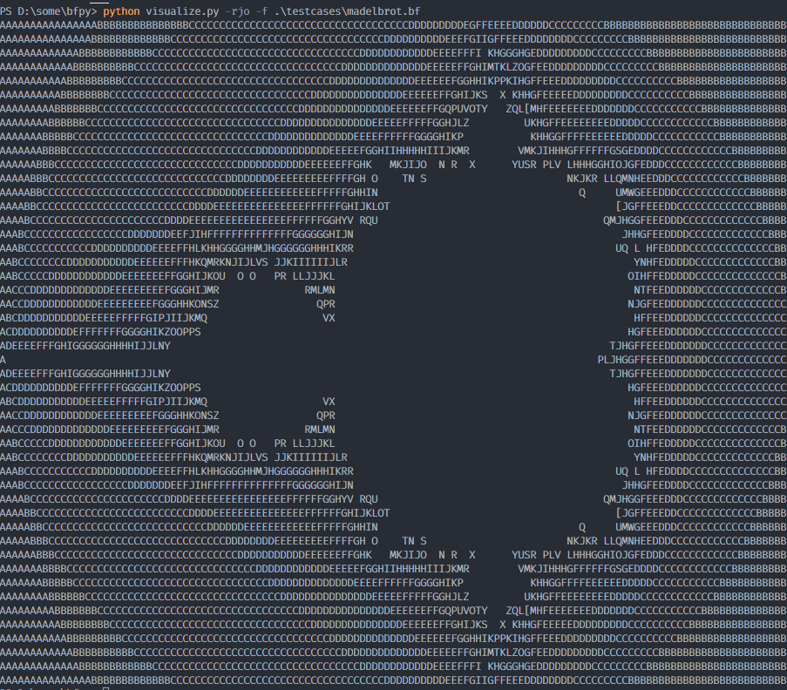
CLI可视化
在命令行忠实的打印bf程序的输出。
注意看，这个程序的名字叫madelbrot.bf, 他在命令行画了一个漂亮的分形。

Slide 21
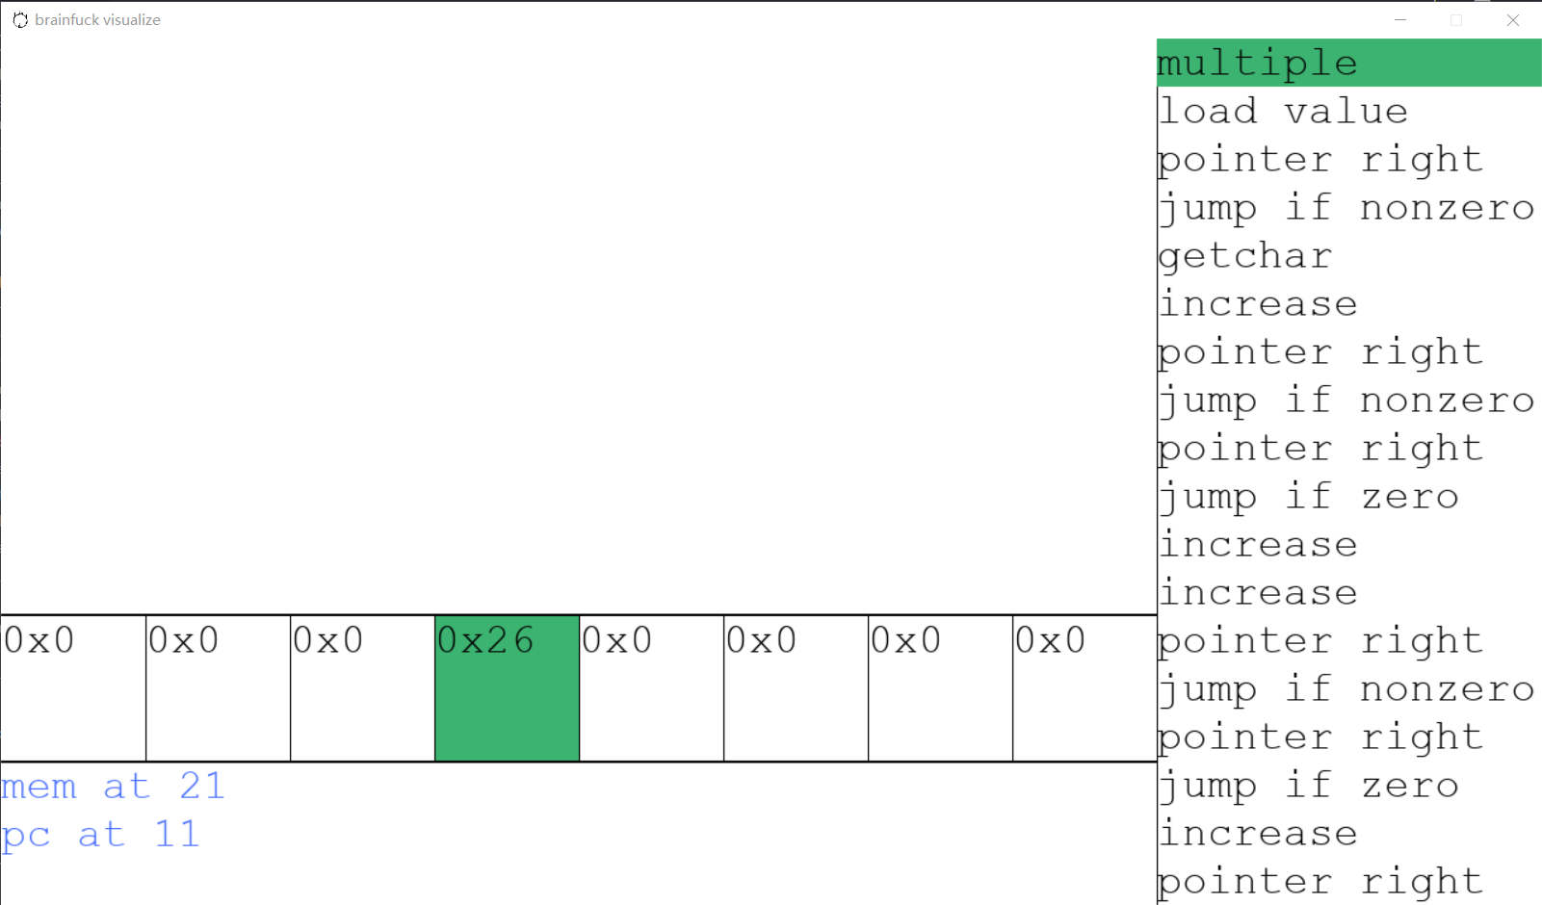
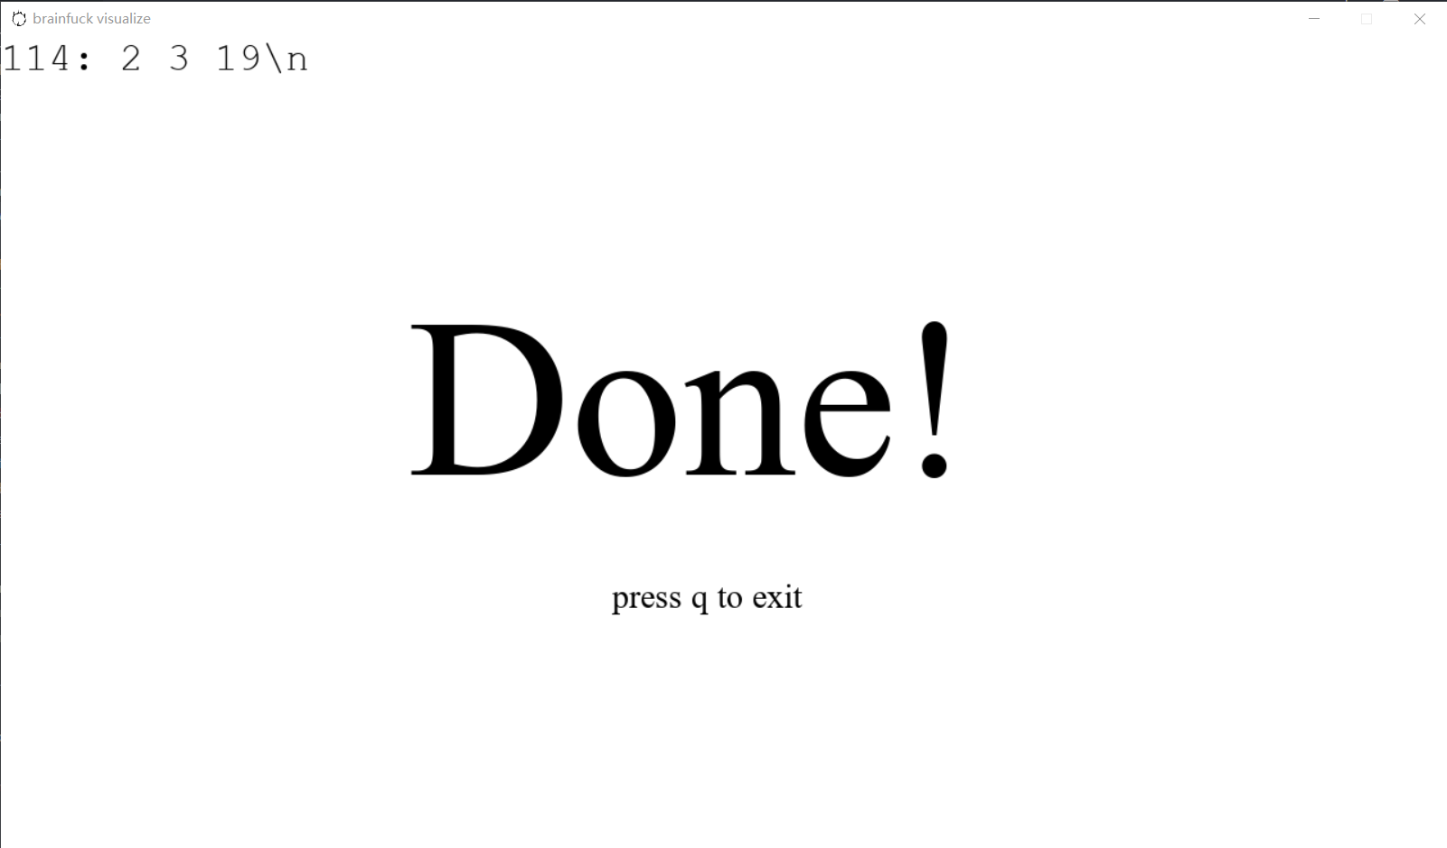
GUI可视化
写了一个简易的GUI界面，用来展示虚拟机内部实际上在做什么。界面基于pygame框架开发。此框架画长方形还挺方便。
此程序名叫factor.bf, 其接受一个输入，并返回质因数分解的结果。

Slide 22
结论
Conclusion

Slide 23
结论
JIT没有听上去那么神秘，了解原理的话写一个还是能做到的。
Python真的什么库都有，太爽了。

Slide 24
致谢
张洁老师和TAS，您讲得太好了，TA们太负责了！
Cushyz，这位好哥们帮我解决了不少问题
Github上的开源实现，我的窥孔优化是借鉴了许多开源实现才做出来的。
PeachPy库，没有这个库，我的JIT就无法完成。

